Slide 1
Lektion 7: Hexadezimal
KS4 - Darstellungen von Daten
Notes:
Zuletzt aktualisiert: 30-09-20
Die Ressourcen werden regelmäßig aktualisiert - die neueste Version finden Sie unter: the-cc.io/curriculum.
Diese Ressource wird von der Raspberry Pi Foundation unter einer Creative Commons Attribution-NonCommercial-ShareAlike 4.0 International Lizenz lizenziert. Um eine Kopie dieser Lizenz zu sehen, besuchen Sie creativecommons.org/licenses/by-nc-sa/4.0/

Slide 2

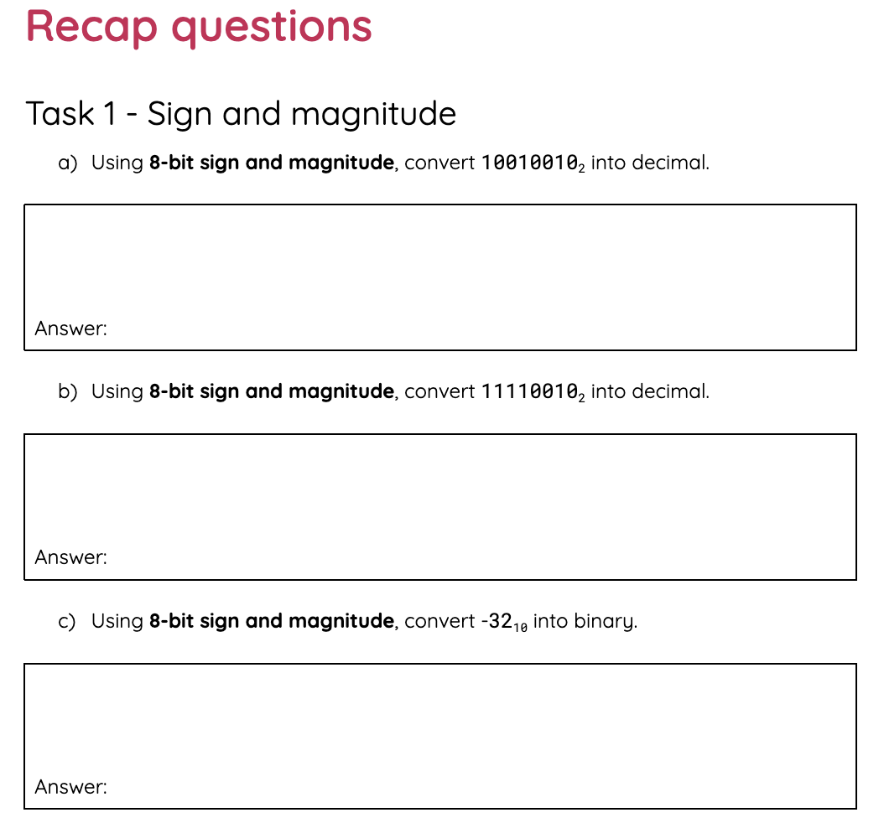
Binäre Ganzzahlen mit Vorzeichen
Starter-Aktivität
Benutze das Arbeitsblatt, um zu sehen, wie viel du dir merken kannst:
Vorzeichen und Größenordnung
Zweierkomplement

Slide 3

Lektion 7: Hexadezimal
Zielsetzungen
In dieser Lektion lernen Sie:
Erklären Sie, warum und wo die hexadezimale Schreibweise verwendet wird
Erläutern Sie, wie Zahlen im Hexadezimalsystem dargestellt werden
Umwandlung von Dezimalzahlen in und aus Hexadezimalzahlen

Slide 4
Ist Binär zur Basis 10 oder zur Basis 2?
Tätigkeit 1
Basis 10
Basis 2

Slide 5
Ist Binär zur Basis 10 oder zur Basis 2?
Tätigkeit 1
Basis 10
Basis 2

Slide 6
Wie viele Stellen hat das Dezimalsystem?
Tätigkeit 1
2
10

Slide 7
Wie viele Stellen hat das Dezimalsystem?
Tätigkeit 1
2
10

Slide 8
Hexadezimal
Tätigkeit 1
Hexadezimal ist ein Zahlensystem zur Basis 16.
Wie viele Ziffern hat sie Ihrer Meinung nach?
16!

Slide 9
Hexadezimal
Tätigkeit 1
Die für Hexadezimal verwendeten Ziffern sind:
0, 1, 2, 3, 4, 5, 6, 7,
8, 9, A, B, C, D, E, F

Slide 10

Hexadezimal
Tätigkeit 1
Die für Hexadezimal verwendeten Ziffern sind;
0, 1, 2, 3, 4, 5, 6, 7,
8, 9, A, B, C, D, E, F
Beachten Sie, dass die Buchstaben A bis F für 10 bis 15 stehen.

Slide 11
Hexadezimal
Tätigkeit 1
Hexadezimal wird oft anstelle von binär verwendet, weil:
Es ist einfacher zu lesen und zu interpretieren
Es werden weniger Ziffern verwendet, um denselben Wert darzustellen.
Im Vergleich zum Binärsystem ist es weniger wahrscheinlich, dass eine Ziffer falsch notiert wird.
A1
10100001

Slide 12
Hexadezimal
Tätigkeit 1
Vielleicht haben Sie schon einmal hexadezimale Zahlen gesehen.
Sie werden häufig auf Farben angewendet. Wenn Sie schon einmal eine Website mit HTML erstellt haben, haben Sie vielleicht eine Hexadezimalzahl für eine Farbe vergeben.
<h1 style="background-color:#B827EB;">
Dies ist elektrisch lila
</h1>

Slide 13
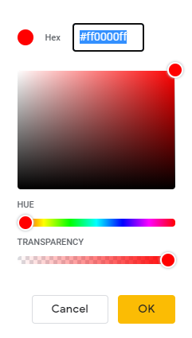
Hexadezimal
Tätigkeit 1
Sie haben sicher schon bemerkt, dass bei der Auswahl einer Farbe in einem Programm dieser Farbe häufig ein Hexadezimalwert zugewiesen wird.
Notes:
Bildquelle: Google Folien Farbauswahl

Slide 14
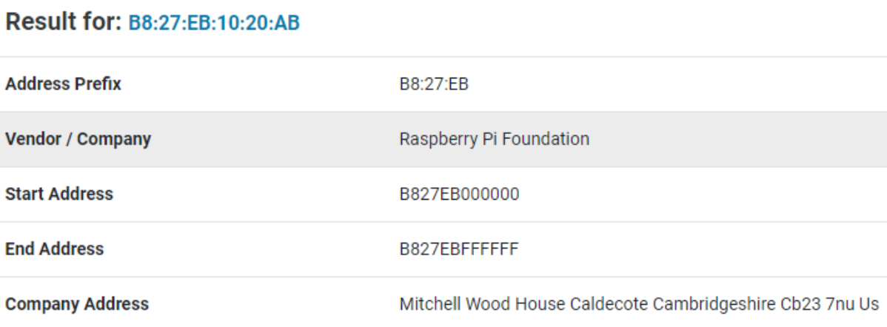
Hexadezimal
Tätigkeit 1
Wenn Sie jemals eine MAC-Adresse für ein Gerät anzeigen mussten, werden Sie feststellen, dass die Adresse hexadezimale Werte verwendet.
Notes:
Quelle: RPF

Slide 15
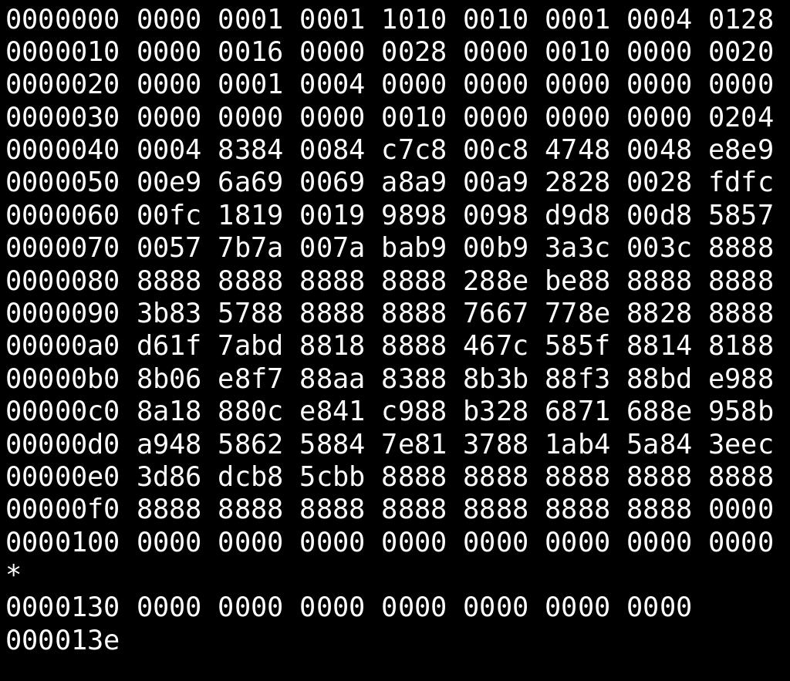
Hexadezimal
Tätigkeit 1
Vielleicht haben Sie schon einmal einen Speicherauszugsbildschirm wie diesen gesehen.
Ein Speicherauszug erscheint normalerweise auf dem Bildschirm, wenn der Computer abgestürzt ist.
Sie können sehen, dass hier hexadezimale Zahlen anstelle von binären verwendet wurden.
Notes:
Quelle: RPF

Slide 16
Hexadezimal
Tätigkeit 1
× 16
× 16
× 16
Der Stellenwert einer hexadezimalen Zahl wird durch Multiplikation mit 16 von rechts nach links ermittelt.
4,096 | 256 | 16 | 1

Slide 17
Umrechnung von hexadezimal nach dezimal
Tätigkeit 1
Wenn Sie einen hexadezimalen Wert in einen dezimalen Wert umwandeln wollen, können Sie die gleichen Regeln befolgen wie beim Binärwert.
4,096 | 256 | 16 | 1
 |  | A | 1

Slide 18
Umrechnung von hexadezimal nach dezimal
Tätigkeit 1
Wenn Sie einen hexadezimalen Wert in einen dezimalen Wert umwandeln wollen, können Sie die gleichen Regeln befolgen wie beim Binärwert.
4,096 | 256 | 16 | 1
 |  | A | 1
 |  | 16 × 10 | 1 × 1

Slide 19
Umrechnung von hexadezimal nach dezimal
Tätigkeit 1
Wenn Sie einen hexadezimalen Wert in einen dezimalen Wert umwandeln wollen, können Sie die gleichen Regeln befolgen wie beim Binärwert.
4,096 | 256 | 16 | 1
 |  | A | 1
 |  | 16 × 10 | 1 × 1
 |  | 160 | 1

Slide 20
Umrechnung von hexadezimal nach dezimal
Tätigkeit 1
Wenn Sie einen hexadezimalen Wert in einen dezimalen Wert umwandeln wollen, können Sie die gleichen Regeln befolgen wie beim Binärwert.
4,096 | 256 | 16 | 1
 |  | A | 1
 |  | 16 × 10 | 1 × 1
 |  | 160 | 1
A1 in hexadezimaler Darstellung ist 161 in dezimaler Darstellung.

Slide 21
Umrechnung von dezimal nach hexadezimal
Tätigkeit 1
Ähnliche Regeln gelten auch für die Umwandlung von Dezimal- in Hexadezimalzahlen.
Allerdings kann die Mathematik etwas anspruchsvoller sein.
4,096 | 256 | 16 | 1

Slide 22
Umrechnung von dezimal nach hexadezimal
Tätigkeit 1
Nehmen wir den dezimalen Wert 180 und wandeln ihn in hexadezimale Werte um.
Denken Sie daran, dass Sie jetzt mit 16 Ziffern arbeiten und nicht nur mit 2, so dass zusätzliche Schritte erforderlich sind.
4,096 | 256 | 16 | 1

Slide 23
Umrechnung von dezimal nach hexadezimal
Tätigkeit 1
Erstens geht 256 nicht in 180 über, so dass Sie wissen, dass Sie diese Spalte nicht benötigen.
4,096 | 256 | 16 | 1

Slide 24
Umrechnung von dezimal nach hexadezimal
Tätigkeit 1
16 geht in 180 über, aber man setzt nicht einfach eine 1 in diese Spalte, denn das würde nicht funktionieren.
Denken Sie daran, dass dies nicht binär ist.
Du musst ausrechnen, wie oft 16 in 180 übergeht.
4,096 | 256 | 16 | 1

Slide 25
Umrechnung von dezimal nach hexadezimal
Tätigkeit 1
16 geht in 180 über, aber man setzt nicht einfach eine 1 in diese Spalte, denn das würde nicht funktionieren.
Denken Sie daran, dass dies nicht binär ist.
Du musst ausrechnen, wie oft 16 in 180 übergeht.
4,096 | 256 | 16 | 1
16 | 1 | 8 | 0

Slide 26
Umrechnung von dezimal nach hexadezimal
Tätigkeit 1
Wird aus 16 eine 1?
4,096 | 256 | 16 | 1
16 | 1 | 8 | 0

Slide 27
Umrechnung von dezimal nach hexadezimal
Tätigkeit 1
Wird aus 16 eine 1?
Nein
4,096 | 256 | 16 | 1
16 | 1 | 8 | 0

Slide 28
Umrechnung von dezimal nach hexadezimal
Tätigkeit 1
Wird aus der 16 die 18?
4,096 | 256 | 16 | 1
16 | 1 | 8 | 0

Slide 29
Umrechnung von dezimal nach hexadezimal
Tätigkeit 1
Geht die 16 in die 18 über?
Ja, einmal
4,096 | 256 | 16 | 1
 |  | 1
16 | 1 | 8 | 0

Slide 30
Umrechnung von dezimal nach hexadezimal
Tätigkeit 1
Mit 2 verbleibenden
4,096 | 256 | 16 | 1
 |  | 1
16 | 1 | 8 | ²0

Slide 31
Umrechnung von dezimal nach hexadezimal
Tätigkeit 1
Wird aus der 16 die 20?
4,096 | 256 | 16 | 1
 |  | 1
16 | 1 | 8 | ²0

Slide 32
Umrechnung von dezimal nach hexadezimal
Tätigkeit 1
Wird aus der 16 die 20?
Ja, einmal, mit 4 verbleibenden
4,096 | 256 | 16 | 1
 |  | 1 | 1
16 | 1 | 8 | ²0 | ⁴

Slide 33
Umrechnung von dezimal nach hexadezimal
Tätigkeit 1
Daher geht 16 11 Mal in 180 über und es bleiben 4 übrig.
4,096 | 256 | 16 | 1
 |  | 1 | 1
16 | 1 | 8 | ²0 | ⁴

Slide 34
Umrechnung von dezimal nach hexadezimal
Tätigkeit 1
11 wird im Hexadezimalsystem durch ein B dargestellt, also fügen Sie in der Spalte 16 ein B hinzu.
4,096 | 256 | 16 | 1
 |  | B
 |  | 1 | 1
16 | 1 | 8 | ²0 | ⁴

Slide 35
Umrechnung von dezimal nach hexadezimal
Tätigkeit 1
4 ist übrig. Dies ist bereits eine hexadezimale Ziffer, also fügen Sie diese hier hinzu.
4,096 | 256 | 16 | 1
 |  | B | 4
 |  | 1 | 1
16 | 1 | 8 | ²0 | ⁴

Slide 36
Umrechnung von dezimal nach hexadezimal
Tätigkeit 1
180 in Dezimalzahlen ist B4 in Hexadezimalzahlen.
4096 | 256 | 16 | 1
 |  | B | 4

Slide 37
Umrechnung von dezimal nach hexadezimal
Tätigkeit 1
180 in Dezimalzahlen ist B4 in Hexadezimalzahlen.
Beachten Sie, dass Taschenrechner in Ihrer Prüfung nicht erlaubt sind, so dass Sie bei dieser Methode die Division in Ihrem Kopf durchführen müssen.
4096 | 256 | 16 | 1
 |  | B | 4

Slide 38
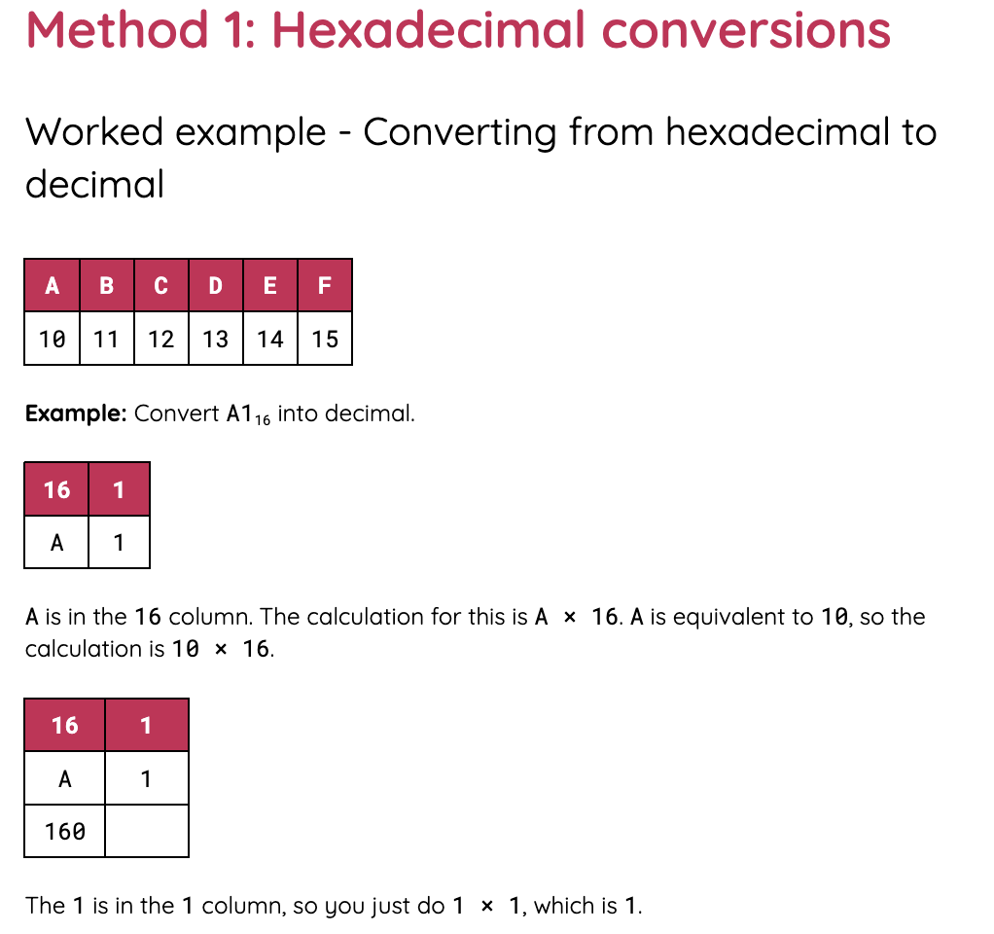
Versuchen Sie es selbst!
Tätigkeit 1
Verwenden Sie das Arbeitsblatt, um die Umrechnung von dezimal nach hexadezimal und von hexadezimal nach dezimal zu üben.

Slide 39
Methode 2: Verwendung von zwei Tabellen
Tätigkeit 2
Methode 1 erfordert einige mathematische Berechnungen, um die Umrechnungen durchzuführen.
Dadurch kann es leicht zu Fehlern kommen, vor allem, wenn Sie unter Prüfungsbedingungen stehen.
Methode 2 ist rechnerisch einfacher, erfordert aber, dass Sie sich zwei Tabellen merken.

Slide 40
Methode 2: Verwendung von zwei Tabellen
Tätigkeit 2
A | B | C | D | E | F
10 | 11 | 12 | 13 | 14 | 15
HEX | 8421 | 8421 | 128 | 64 | 32 | 16 | 8 | 4 | 2 | 1 | DEC

Slide 41
Methode 2: Verwendung von zwei Tabellen
Tätigkeit 2
A | B | C | D | E | F
10 | 11 | 12 | 13 | 14 | 15
HEX | 8421 | 8421 | 128 | 64 | 32 | 16 | 8 | 4 | 2 | 1 | DEC
Jeder dieser Abschnitte würde 1 Byte Speicherplatz beanspruchen. Dies funktioniert nur mit Werten bis zu 1 Byte.

Slide 42
Methode 2: Verwendung von zwei Tabellen
Tätigkeit 2
A | B | C | D | E | F
10 | 11 | 12 | 13 | 14 | 15
HEX | 8421 | 8421 | 128 | 64 | 32 | 16 | 8 | 4 | 2 | 1 | DEC
2 hexadezimale Werte belegen 1 Byte Speicherplatz.

Slide 43
Methode 2: Verwendung von zwei Tabellen
Tätigkeit 2
A | B | C | D | E | F
10 | 11 | 12 | 13 | 14 | 15
HEX | 8421 | 8421 | 128 | 64 | 32 | 16 | 8 | 4 | 2 | 1 | DEC
2 Nibbles (ein Nibble ist ein halbes Byte) entsprechen einer Speicherkapazität von 1 Byte.

Slide 44
Methode 2: Verwendung von zwei Tabellen
Tätigkeit 2
A | B | C | D | E | F
10 | 11 | 12 | 13 | 14 | 15
HEX | 8421 | 8421 | 128 | 64 | 32 | 16 | 8 | 4 | 2 | 1 | DEC
8 Bits entsprechen einer Speicherkapazität von 1 Byte.

Slide 45
Methode 2: Verwendung von zwei Tabellen
Tätigkeit 2
A | B | C | D | E | F
10 | 11 | 12 | 13 | 14 | 15
HEX | 8421 | 8421 | 128 | 64 | 32 | 16 | 8 | 4 | 2 | 1 | DEC
Die Dezimalwerte, die wir in dieser Einheit verwenden werden, sind immer kleiner als 256. Das bedeutet, dass sie 1 Byte Speicherplatz beanspruchen.

Slide 46
Hexadezimal zu dezimal
Tätigkeit 2
A | B | C | D | E | F
10 | 11 | 12 | 13 | 14 | 15
HEX | 8421 | 8421 | 128 | 64 | 32 | 16 | 8 | 4 | 2 | 1 | DEC
A2₁₆ in Dezimalzahlen umwandeln.

Slide 47
Hexadezimal zu dezimal
Tätigkeit 2
A | B | C | D | E | F
10 | 11 | 12 | 13 | 14 | 15
HEX | 8421 | 8421 | 128 | 64 | 32 | 16 | 8 | 4 | 2 | 1 | DEC
A2
A2₁₆ in Dezimalzahlen umwandeln.

Slide 48
Hexadezimal zu dezimal
Tätigkeit 2
A | B | C | D | E | F
10 | 11 | 12 | 13 | 14 | 15
HEX | 8421 | 8421 | 128 | 64 | 32 | 16 | 8 | 4 | 2 | 1 | DEC
A2 | 1010
A2₁₆ in Dezimalzahlen umwandeln.

Slide 49
Hexadezimal zu dezimal
Tätigkeit 2
A | B | C | D | E | F
10 | 11 | 12 | 13 | 14 | 15
HEX | 8421 | 8421 | 128 | 64 | 32 | 16 | 8 | 4 | 2 | 1 | DEC
A2 | 1010 | 0010
A2₁₆ in Dezimalzahlen umwandeln.

Slide 50
Hexadezimal zu dezimal
Tätigkeit 2
A | B | C | D | E | F
10 | 11 | 12 | 13 | 14 | 15
HEX | 8421 | 8421 | 128 | 64 | 32 | 16 | 8 | 4 | 2 | 1 | DEC
A2 | 1010 | 0010 | 1 | 0 | 1 | 0
A2₁₆ in Dezimalzahlen umwandeln.

Slide 51
Hexadezimal zu dezimal
Tätigkeit 2
A | B | C | D | E | F
10 | 11 | 12 | 13 | 14 | 15
HEX | 8421 | 8421 | 128 | 64 | 32 | 16 | 8 | 4 | 2 | 1 | DEC
A2 | 1010 | 0010 | 1 | 0 | 1 | 0 | 0 | 0 | 1 | 0
A2₁₆ in Dezimalzahlen umwandeln.

Slide 52
Hexadezimal zu dezimal
Tätigkeit 2
A | B | C | D | E | F
10 | 11 | 12 | 13 | 14 | 15
HEX | 8421 | 8421 | 128 | 64 | 32 | 16 | 8 | 4 | 2 | 1 | DEC
A2 | 1010 | 0010 | 1 | 0 | 1 | 0 | 0 | 0 | 1 | 0
A2₁₆ in Dezimalzahlen umwandeln.

Slide 53

Hexadezimal zu dezimal
Tätigkeit 2
A | B | C | D | E | F
10 | 11 | 12 | 13 | 14 | 15
HEX | 8421 | 8421 | 128 | 64 | 32 | 16 | 8 | 4 | 2 | 1 | DEC
A2 | 1010 | 0010 | 1 | 0 | 1 | 0 | 0 | 0 | 1 | 0 | 162
A2₁₆ in Dezimalzahlen umwandeln.
Notes:
Bildquelle: https://pixabay.com/vectors/check-mark-tick-mark-check-correct-1292787/

Slide 54
Dezimal zu hexadezimal
Tätigkeit 2
A | B | C | D | E | F
10 | 11 | 12 | 13 | 14 | 15
HEX | 8421 | 8421 | 128 | 64 | 32 | 16 | 8 | 4 | 2 | 1 | DEC
180₁₀ in hexadezimal umrechnen.

Slide 55
Dezimal zu hexadezimal
Tätigkeit 1v
A | B | C | D | E | F
10 | 11 | 12 | 13 | 14 | 15
HEX | 8421 | 8421 | 128 | 64 | 32 | 16 | 8 | 4 | 2 | 1 | DEC
 |  |  |  |  |  |  |  |  |  |  | 180
180₁₀ in hexadezimal umrechnen.

Slide 56
Dezimal zu hexadezimal
Tätigkeit 2
A | B | C | D | E | F
10 | 11 | 12 | 13 | 14 | 15
HEX | 8421 | 8421 | 128 | 64 | 32 | 16 | 8 | 4 | 2 | 1 | DEC
 |  |  | 1 |  |  |  |  |  |  |  | 180
180 - 128 = 52
180₁₀ in hexadezimal umrechnen.

Slide 57
Dezimal zu hexadezimal
Tätigkeit 2
A | B | C | D | E | F
10 | 11 | 12 | 13 | 14 | 15
HEX | 8421 | 8421 | 128 | 64 | 32 | 16 | 8 | 4 | 2 | 1 | DEC
 |  |  | 1 | 0 |  |  |  |  |  |  | 180
180 - 128 = 52
180₁₀ in hexadezimal umrechnen.

Slide 58
Dezimal zu hexadezimal
Tätigkeit 2
A | B | C | D | E | F
10 | 11 | 12 | 13 | 14 | 15
HEX | 8421 | 8421 | 128 | 64 | 32 | 16 | 8 | 4 | 2 | 1 | DEC
 |  |  | 1 | 0 | 1 |  |  |  |  |  | 180
180 - 128 = 52
180₁₀ in hexadezimal umrechnen.

Slide 59
Dezimal zu hexadezimal
Tätigkeit 1v
A | B | C | D | E | F
10 | 11 | 12 | 13 | 14 | 15
HEX | 8421 | 8421 | 128 | 64 | 32 | 16 | 8 | 4 | 2 | 1 | DEC
 |  |  | 1 | 0 | 1 |  |  |  |  |  | 180
180 - 128 = 52
52 - 32 = 20
180₁₀ in hexadezimal umrechnen.

Slide 60
Dezimal zu hexadezimal
Tätigkeit 2
A | B | C | D | E | F
10 | 11 | 12 | 13 | 14 | 15
HEX | 8421 | 8421 | 128 | 64 | 32 | 16 | 8 | 4 | 2 | 1 | DEC
 |  |  | 1 | 0 | 1 | 1 |  |  |  |  | 180
180 - 128 = 52
52 - 32 = 20
20 - 16 = 4
180₁₀ in hexadezimal umrechnen.

Slide 61
Dezimal zu hexadezimal
Tätigkeit 2
A | B | C | D | E | F
10 | 11 | 12 | 13 | 14 | 15
HEX | 8421 | 8421 | 128 | 64 | 32 | 16 | 8 | 4 | 2 | 1 | DEC
 |  |  | 1 | 0 | 1 | 1 | 0 | 1 | 0 | 0 | 180
180 - 128 = 52
52 - 32 = 20
20 - 16 = 4
180₁₀ in hexadezimal umrechnen.

Slide 62
Dezimal zu hexadezimal
Tätigkeit 2
A | B | C | D | E | F
10 | 11 | 12 | 13 | 14 | 15
HEX | 8421 | 8421 | 128 | 64 | 32 | 16 | 8 | 4 | 2 | 1 | DEC
 | 1011 |  | 1 | 0 | 1 | 1 | 0 | 1 | 0 | 0 | 180
180₁₀ in hexadezimal umrechnen.

Slide 63
Dezimal zu hexadezimal
Tätigkeit 2
A | B | C | D | E | F
10 | 11 | 12 | 13 | 14 | 15
HEX | 8421 | 8421 | 128 | 64 | 32 | 16 | 8 | 4 | 2 | 1 | DEC
 | 1011 | 0100 | 1 | 0 | 1 | 1 | 0 | 1 | 0 | 0 | 180
180₁₀ in hexadezimal umrechnen.

Slide 64
Dezimal zu hexadezimal
Tätigkeit 1v
A | B | C | D | E | F
10 | 11 | 12 | 13 | 14 | 15
HEX | 8421 | 8421 | 128 | 64 | 32 | 16 | 8 | 4 | 2 | 1 | DEC
B | 1011 | 0100 | 1 | 0 | 1 | 1 | 0 | 1 | 0 | 0 | 180
180₁₀ in hexadezimal umrechnen.

Slide 65
Dezimal zu hexadezimal
Tätigkeit 2
A | B | C | D | E | F
10 | 11 | 12 | 13 | 14 | 15
HEX | 8421 | 8421 | 128 | 64 | 32 | 16 | 8 | 4 | 2 | 1 | DEC
B4 | 1011 | 0100 | 1 | 0 | 1 | 1 | 0 | 1 | 0 | 0 | 180
180₁₀ in hexadezimal umrechnen.

Slide 66
Dezimal zu hexadezimal
Tätigkeit 2
A | B | C | D | E | F
10 | 11 | 12 | 13 | 14 | 15
HEX | 8421 | 8421 | 128 | 64 | 32 | 16 | 8 | 4 | 2 | 1 | DEC
B4 | 1011 | 0100 | 1 | 0 | 1 | 1 | 0 | 1 | 0 | 0 | 180
180₁₀ in hexadezimal umrechnen.
Notes:
Bildquelle: https://pixabay.com/vectors/check-mark-tick-mark-check-correct-1292787/

Slide 67
Binär zu hexadezimal
Tätigkeit 2
A | B | C | D | E | F
10 | 11 | 12 | 13 | 14 | 15
HEX | 8421 | 8421 | 128 | 64 | 32 | 16 | 8 | 4 | 2 | 1 | DEC
₂ 11111111in Hexadezimal umwandeln.

Slide 68
Binär zu hexadezimal
Tätigkeit 2
A | B | C | D | E | F
10 | 11 | 12 | 13 | 14 | 15
HEX | 8421 | 8421 | 128 | 64 | 32 | 16 | 8 | 4 | 2 | 1 | DEC
 |  |  | 1 | 1 | 1 | 1 | 1 | 1 | 1 | 1
₂ 11111111in Hexadezimal umwandeln.

Slide 69
Binär zu hexadezimal
Tätigkeit 2
A | B | C | D | E | F
10 | 11 | 12 | 13 | 14 | 15
HEX | 8421 | 8421 | 128 | 64 | 32 | 16 | 8 | 4 | 2 | 1 | DEC
 | 1111 |  | 1 | 1 | 1 | 1 | 1 | 1 | 1 | 1
₂ 11111111in Hexadezimal umwandeln.

Slide 70
Binär zu hexadezimal
Tätigkeit 2
A | B | C | D | E | F
10 | 11 | 12 | 13 | 14 | 15
HEX | 8421 | 8421 | 128 | 64 | 32 | 16 | 8 | 4 | 2 | 1 | DEC
 | 1111 | 1111 | 1 | 1 | 1 | 1 | 1 | 1 | 1 | 1
₂ 11111111in Hexadezimal umwandeln.

Slide 71
Binär zu hexadezimal
Tätigkeit 2
A | B | C | D | E | F
10 | 11 | 12 | 13 | 14 | 15
HEX | 8421 | 8421 | 128 | 64 | 32 | 16 | 8 | 4 | 2 | 1 | DEC
F | 1111 | 1111 | 1 | 1 | 1 | 1 | 1 | 1 | 1 | 1
₂ 11111111in Hexadezimal umwandeln.

Slide 72
Binär zu hexadezimal
Tätigkeit 2
A | B | C | D | E | F
10 | 11 | 12 | 13 | 14 | 15
HEX | 8421 | 8421 | 128 | 64 | 32 | 16 | 8 | 4 | 2 | 1 | DEC
FF | 1111 | 1111 | 1 | 1 | 1 | 1 | 1 | 1 | 1 | 1
₂ 11111111in Hexadezimal umwandeln.

Slide 73
Binär zu hexadezimal
Tätigkeit 2
A | B | C | D | E | F
10 | 11 | 12 | 13 | 14 | 15
HEX | 8421 | 8421 | 128 | 64 | 32 | 16 | 8 | 4 | 2 | 1 | DEC
FF | 1111 | 1111 | 1 | 1 | 1 | 1 | 1 | 1 | 1 | 1
₂ 11111111in Hexadezimal umwandeln.
Notes:
Bildquelle: https://pixabay.com/vectors/check-mark-tick-mark-check-correct-1292787/

Slide 74
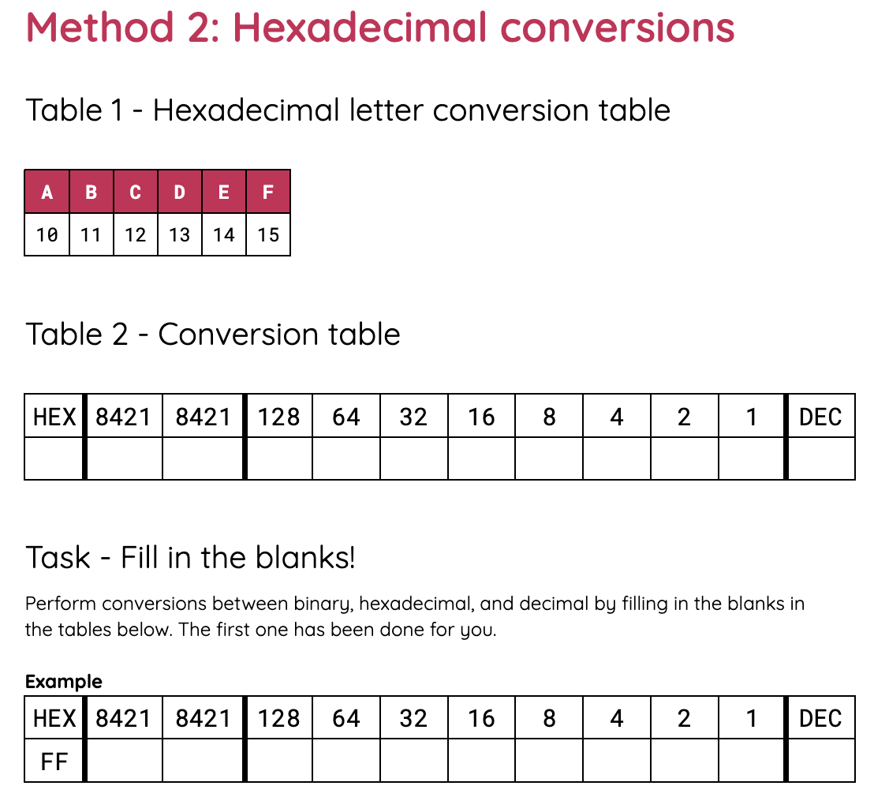
Versuchen Sie es selbst!
Tätigkeit 2
Versuchen Sie, Ihre eigenen Umrechnungen mit der "Zwei-Tabellen-Methode" durchzuführen, indem Sie das Arbeitsblatt durcharbeiten.

Slide 75
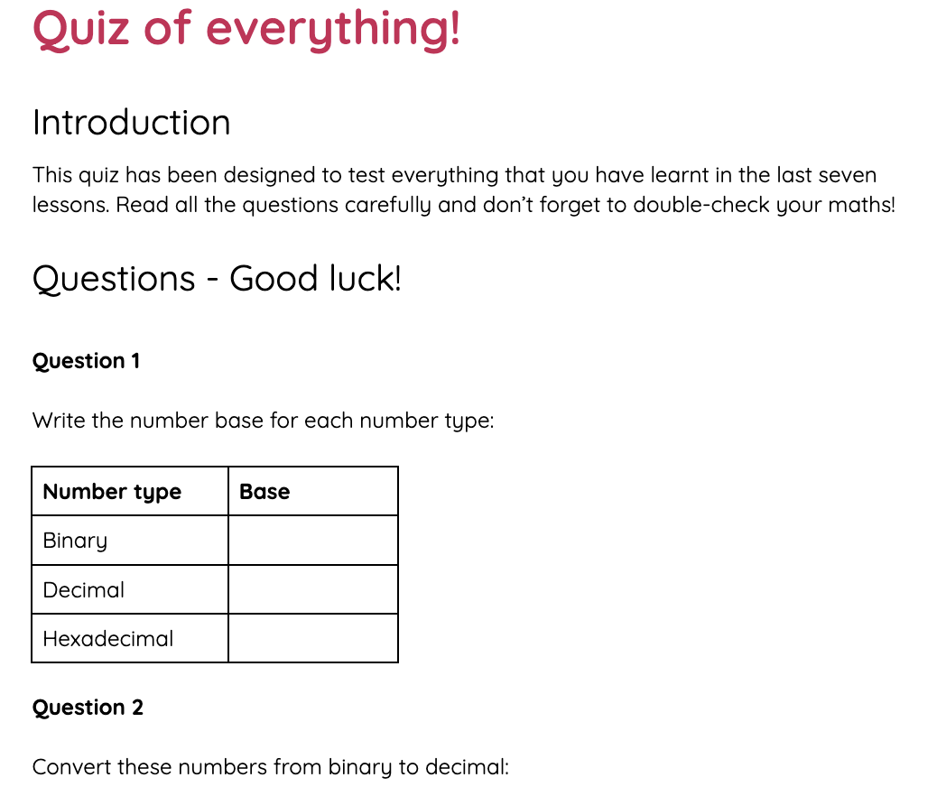
Das Quiz von allem!
Plenarsitzung
Wir haben nun alle Zahlenelemente der Einheit Datendarstellungen behandelt.
Es ist Zeit für ein Quiz, um zu sehen, ob Sie sich alles merken können!

Slide 76
Nächste Lektion
Zusammenfassung
In dieser Lektion werden Sie...
Sie haben gelernt, wie man hexadezimal rechnet und wie man Umrechnungen vornimmt.
In der nächsten Lektion werden Sie...
Lernen, wie Text mit Binärzahlen dargestellt wird

